Slide 1
Брейн - ринг

Slide 2
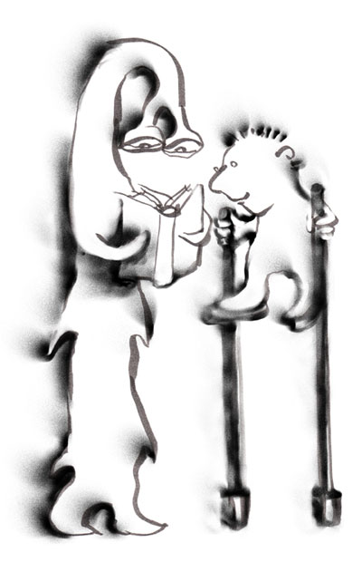
Статья 1. Все люди рождаются свободными и равными в своем достоинстве и правах.
Notes:
Учащимся предлагается по иллюстрации догадаться о какой статье декларации идет речь.

Slide 3
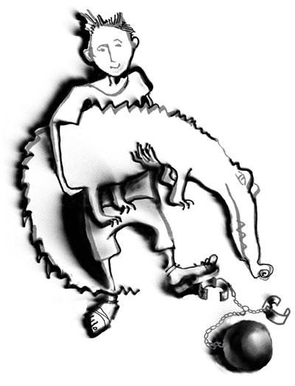
Статья 4. Никто не должен содержаться в рабстве или в подневольном состоянии.

Slide 4
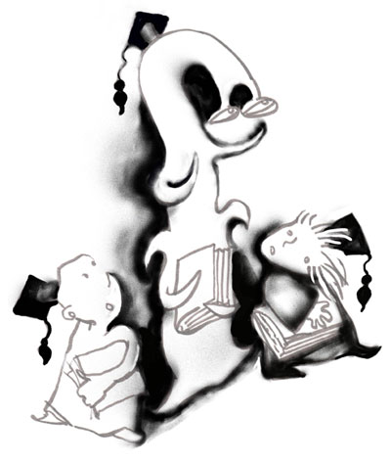
Статья 26. Каждый человек имеет право на образование.

Slide 5
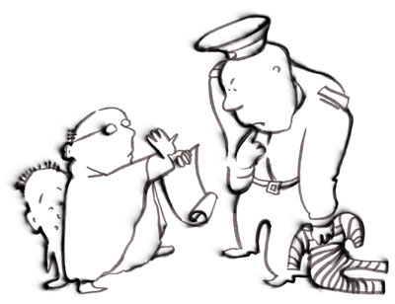
Статья 9. Никто не может быть подвергнут произвольному аресту, задержанию или изгнанию.

Slide 6
Статья 13. Каждый человек имеет право свободно передвигаться и выбирать себе местожительство в пределах каждого государства, право покидать любую страну и возвращаться в свою страну.

Slide 7
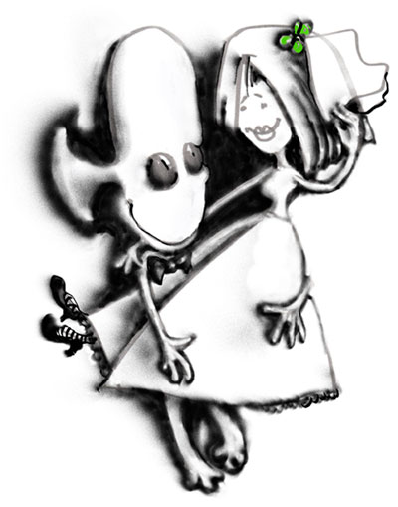
Мужчины и женщины, достигшие совершеннолетия, имеют право без всяких ограничений по признаку расы, национальности или религии вступать в брак

Slide 8
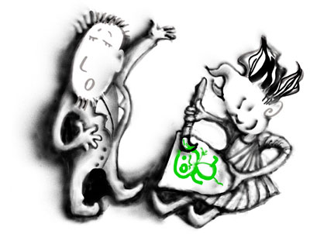
Статья 27. Каждый человек имеет право свободно участвовать в культурной жизни общества

Slide 9
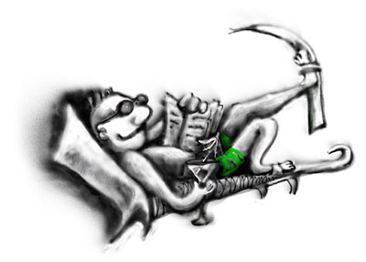
Статья 24. Каждый человек имеет право на отдых и досуг.

Slide 10
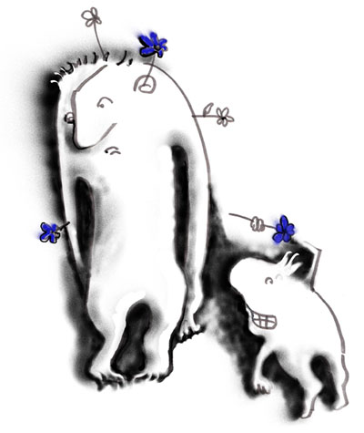
Статья 5. Никто не должен подвергаться пыткам или жестоким, бесчеловечным или унижающим его достоинство обращению

Slide 11
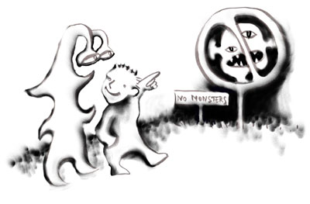
Статья 2. Каждый человек должен обладать всеми правами и всеми свободами, без какого бы то ни было различия.

Slide 12
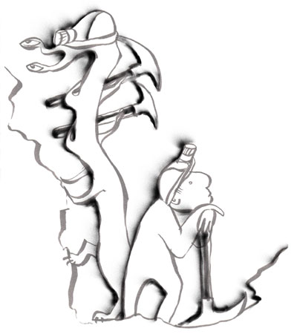
Статья 23. Каждый человек имеет право на труд, на свободный выбор работы, на справедливые и благоприятные условия труда

Slide 13
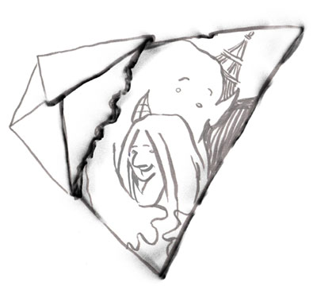
Статья 12. Никто не может подвергаться произвольному вмешательству в его личную и семейную жизнь..

Slide 14
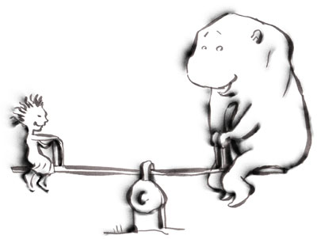
Статья 7. Все люди равны перед законом

Slide 15
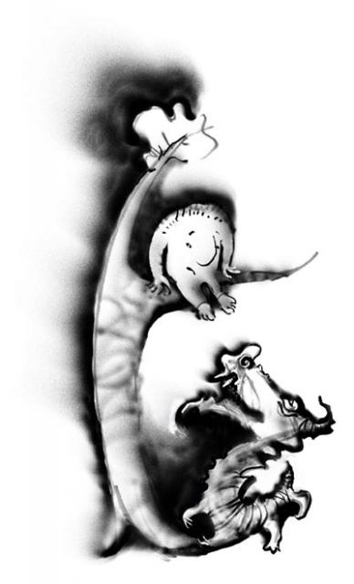
Статья 14. Каждый человек имеет право искать убежища от преследования в других странах

Slide 16
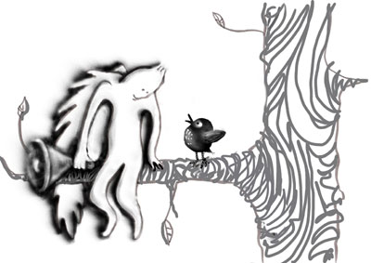
Статья 19. Каждый человек имеет право на свободу убеждений и на их свободное выражение.

Slide 17
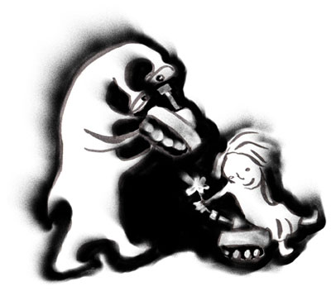
Статья 17. Каждый человек имеет право владеть имуществом.

Slide 18
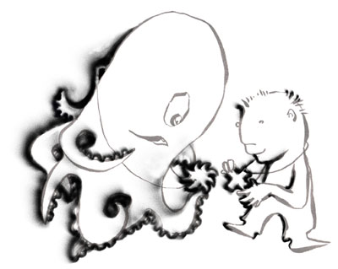
Статья 18. Каждый человек имеет право на свободу мысли, совести и религии.

Slide 19
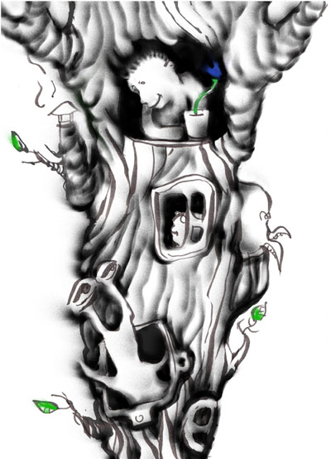
Статья 29. Каждый человек имеет обязанности перед обществом.

